Slide 1
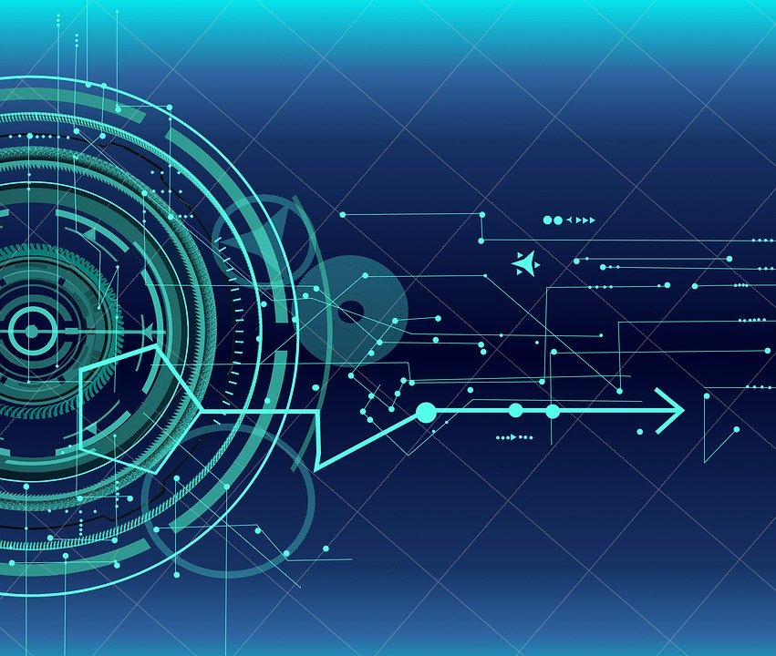

การประยุกต์ใช้ microcontroller

Slide 2
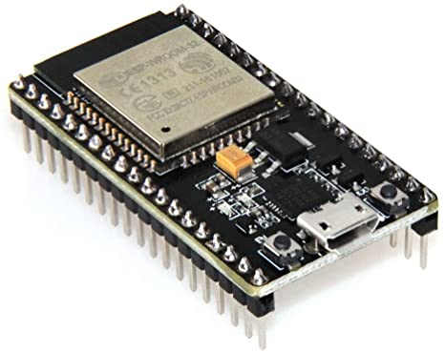
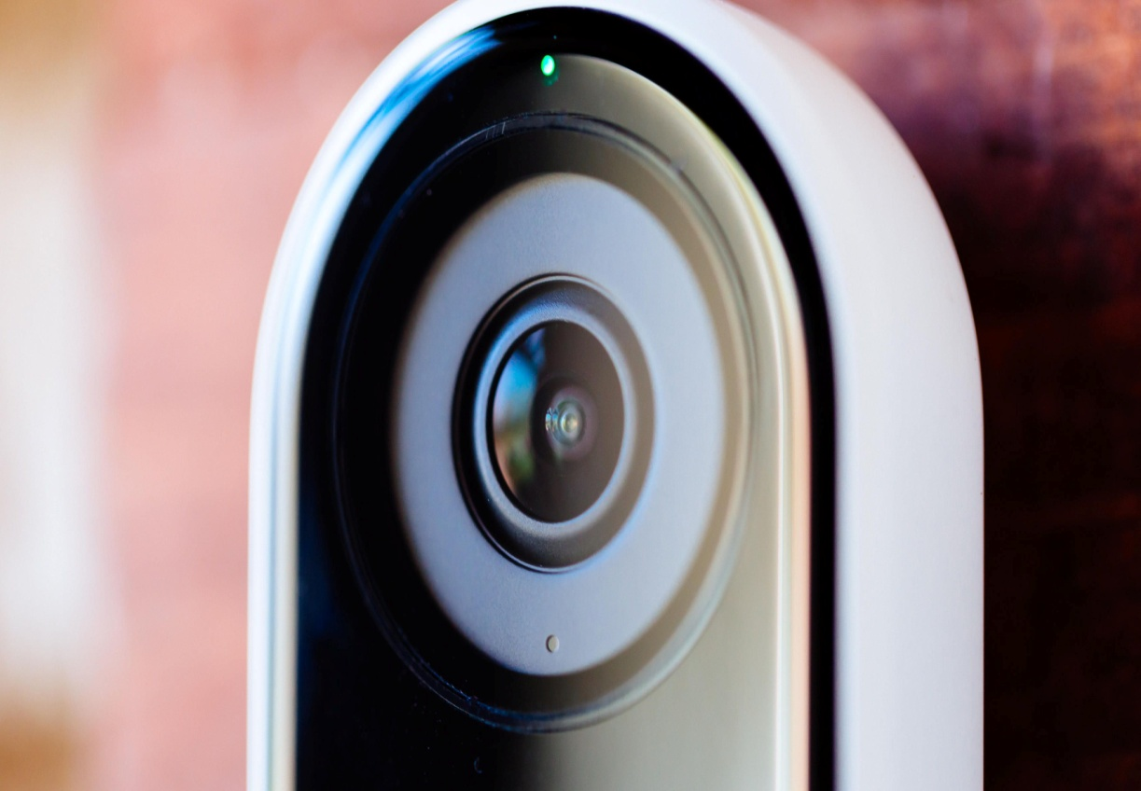
microcontroller ESP32-CAM
Face scan cam

Slide 3
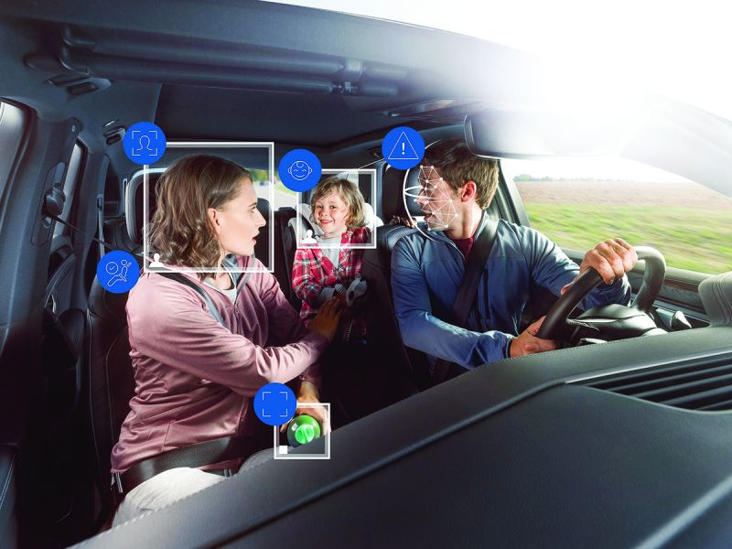
ระบบติดตามภายในรถ

Slide 4
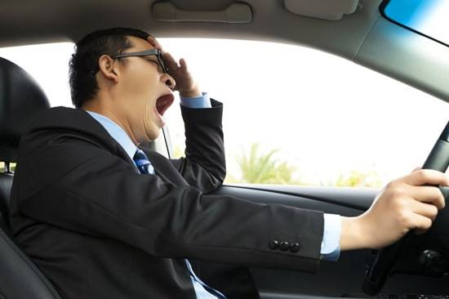
ระบบติดตามภายในรถยนต์ สามารถติดตามความเคลื่อนไหวของเปลือกตา ทิศทางการเหลือบมอง และท่าทางการนั่ง และตรวจจับได้ว่าผู้ขับกำลังง่วงหรือมองที่สมาร์ทโฟนอยู่หรือไม่ จากนั้นจึงส่งสัญญาณเตือนผู้ขับให้ระวังเป็นการเตือนให้มีสมาธิในการขับรถ

Slide 5


ภาพอุบัติเหตุที่เกิดจากผู้ขับรถยนต์
หลับในขณะขับรถ
ถ่ายวิดีโอผ่านโทรศัพท์ระหว่างขับรถ

